Slide 1
Velkommen til dialogkonferanse
Minibusstjenester Oslo, Asker og Bærum 2025
10.08.2023

Slide 2
Møte teknisk info
Opptak av konferansen blir tilgjengelig etter møtet
Ruter skriver referat
Presentasjoner og referat sendes etter konferansen
Spørsmål stilt i konferansen vil komme i referatet
WIFI – gjestenett:
Nettverk: KH-Device
Ruters nettside:
www.kollektivanbud.no

Slide 3

Presentasjonsrunde anbudsgruppen
Lise Marie Johansen
Kåre Riseng
Anita Schou
Sindre Hognestad
Iver Jordheim Brække
Anna Torregrosa
Joakim Gustad
Monika Zidonyte-Birene
Martine Lindstrøm

Slide 4
Påmeldte selskap/organisasjoner
07000 Asker Taxi | Unibuss AS
Asker og Bærum Taxi AS | Unibuss Tur AS
Boreal Travel AS | YTF
Bytaxi AS
Connect Bus AS
Connect Bus Sverige AB
IVECO Norge AS
Minibuss24-7 AS
Nedre Romerike Minibuss AS
Oslo Taxibuss AS
Persontransport Norge AS
Taxus Akershus AS
Tenix AS
Notes:
19 stk

Slide 5
Hensikt med dagen:
Presentasjon av UTKAST til konkurransegrunnlag
Anledning for dere å komme med innspill og stille spørsmål

Slide 6

Dagens program
09:30 Velkommen v/Lise Marie Johansen, Anbudsleder
09:50 Utkast Oppdragsbeskrivelse inkl. statistikk over oppdraget v/Anita Schou,
Innkjøp- og kontraktsrådgiver og Joakim Gustad, Driftsleder IOSS
10:30 Digitale tjenester v/Monika Zidonyte-Birene, Domenearkitekt
10:40 Kaffepause
10:55 Utkast Materiellbeskrivelsen v/Sindre Hognestad, Rådgiver materiell
11:15 Utkast Opsjon Personbiler v/Sindre Hognestad, Rådgiver materiell
11:20 Utkast Krav til design v/Martine Lindstrøm, UX/UI designer
11:30 Utkast Kontrakt og tilbudssjema v/Iver J. Brække, Advokat og Anna Torregrosa, Business Controller
11:50 Lunsj
12:20 Utkast Prosedyrebeskrivelse inkl. tildelingskriterier og PPT «Forslag til overgangsmodell mellom ny og gammel kontrakt» v/ Kåre Riseng, Rådgiver innkjøp
12:50 Erfaringer fra dagens kontrakter v/dagens operatører
13:20 Oppsummering og avsluttende spørsmål
13:30 Slutt

Slide 7
Generelt om konkurransen

Slide 8
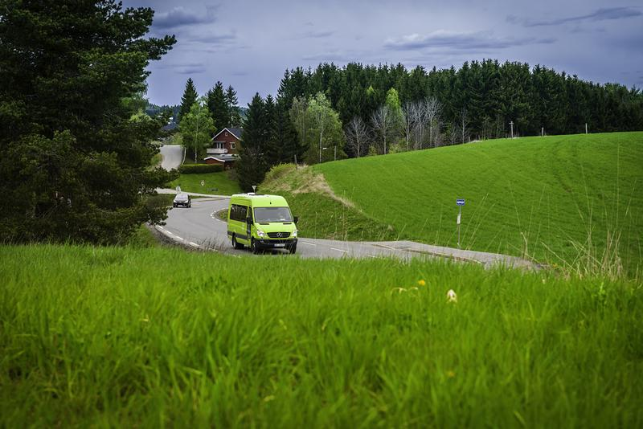
Utvalgte nye elementer i KGL:
Oppdeling av deloppdrag ift dagens kontrakter
  Områder
  Vogntyper
Nytt format for oppbygging og besvarelse av tilbudet
  Kravskjema
  Vognskjema
Avtale om fribilletter
Opsjon personbiler
Mulig reduksjon av gebyr ved varsling
Presentasjon: Overgangsordninger mellom kontrakter

Slide 9
Forslag fremdriftsplan for anskaffelsen
Uke 36 | Utlysning av konkurransegrunnlag
12.09.2023 | Tilbudskonferanse
25.09.2023 | Frist for å stille spørsmål i kvalifikasjonsfasen
02.10.2023 | Frist for å levere forespørsel om å delta i konkurransen - prekvalifisering
Uke 40 | Avgjørelse om prekvalifisering
31.10.2023 | Frist for å stille spørsmål til konkurransegrunnlaget
08.11.2023 | Innlevering av tilbud
Uke 47 og 50 | Forhandlinger
Uke 51 | Innlevering endelig tilbud
Uke 2 | Forventet tildeling
01.08.2025 | Kontraktsstart

Slide 10



Oversikt konkurransegrunnlag
Prosedyrebeskrivelse
Kontrakt
Avtale om digitale tjenester
Vedlegg 1a Oppdragsbeskrivelse deloppdrag A
Vedlegg 1b Oppdragsbeskrivelse deloppdrag B og C
Vedlegg 1c Kravskjema til oppdragsbeskrivelse
Bilag Rutebeskrivelse deloppdrag B og C
Bilag Statistikk
Bilag Fribillettavtalen
Vedlegg 2a Materiellbeskrivelse
Vedlegg 2b Kravskjema til materiellbeskrivelse
Bilag Vognskjema
Bilag Krav til design
Vedlegg 3 Tilbudsskjema
Vedlegg 4 Databehandleravtale
Vedlegg 5 Handlingsregler for Ruters leverandører
Vedlegg 6 Taushetserklæring
Vedlegg 7 Opsjon personbiler
Tekst i dokumentene er gulmarkert
Notes:
Inneholder informasjon og rettledning i konkurransefasen

Slide 11
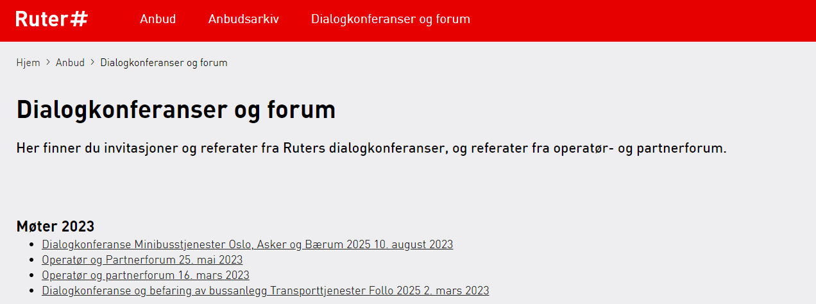
Alt finner dere her – www.kollektivanbud.no

Slide 12
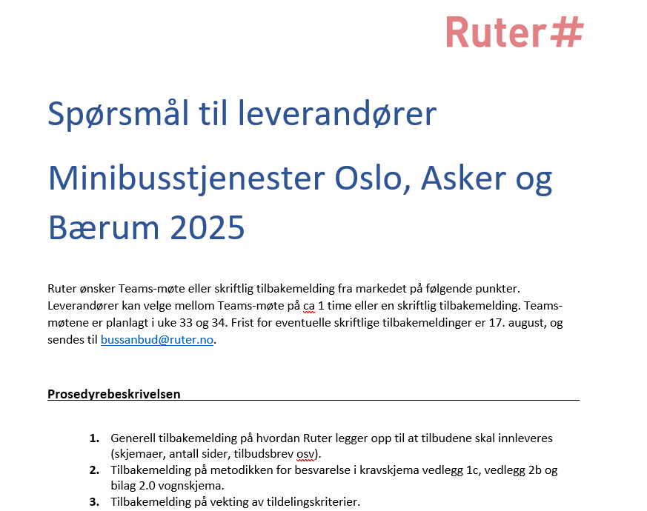
Spørsmål fra Ruter

Slide 13
Innspill fra dere
Potensielle tilbydere til konkurransen:
    Teams-møte i uke 33 og 34 på ca 1 time
      Agenda: Potensielle tilbydere gir muntlig tilbakemelding på konkurransegrunnlaget
      Gjerne vise en PPT med innspill i møtet
      Invitasjoner til møter er sendt ut
    Skriftlig tilbakemelding
Underleverandører/andre leverandører:
    Skriftlig tilbakemelding
Frist for skriftlig tilbakemelding er 17. august 2023
Send til bussanbud@ruter.no

Slide 14
Innspill
Informasjonen som sendes til Ruter vil bli behandlet konfidensielt, og kun bli benyttet internt i Ruter.
Ideer som presenteres kan av Ruter bli benyttet i fremtidige anskaffelser og bli presentert i anonymisert form på dialogkonferanser, i konkurransegrunnlag, osv. i forbindelse med fremtidige konkurranser.
Ruter er underlagt offentleglova, og alle innspill vil bli behandlet i tråd med regelverket.

Slide 16
Oppsummering og avsluttende spørsmål

Slide 17
Takk for i dag!

